Slide 1
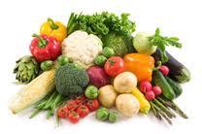
ZELENINA

Slide 2
Zelenina je zdravá
Vitamíny
Látky potřebné pro zdravý vývoj člověka
obsahuje
minerály

Slide 3
Druhy zeleniny
Listová
špenát
salát
Košťálová
květák
kedlubna
Cibulová
cibule
brokolice
růžičková kapusta
zelí
česnek
pórek
Plodová
paprika
rajče
okurka
Kořenová
mrkev
petržel
celer
ředkvička

Slide 4
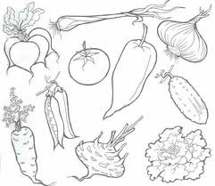

Slide 6
Dobrou chuť

Slide 7
Šablona č.5
Vypracovala: Květuše Vendégová
Prvouka
2.ročník ZŠ
ZŠ a MŠ Višňová
15.listopadu 2010
Obrázky www.google.cz

